Slide 1
HTML5 多媒體素材的運用
中原大學 資訊管理學系
賴錦慧 老師
chlai@cycu.edu.tw

Slide 2
大綱
圖片的使用
聲音與影像

Slide 3
圖片的使用
HTML5-多媒體素材的運用

Slide 4
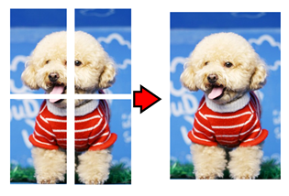
網頁圖片使用須知
建議的圖片格式：JPEG、GIF、PNG
建議的圖片解析度
解析度是指在單位長度內的像素點數，單位為dpi(dot per inch)，是以每英吋包含幾個像素來計算
網頁上理想解析度72dpi
建議的圖片大小
最好不要超過30KB
大圖建議先將圖片切割成數張小圖 再「拼」到網頁上

Slide 5
圖片的來源
利用繪圖軟體自行製作圖片
從掃描器或數位相機
網路上免費的網頁素材
Maggy的網頁素材

Slide 6
圖片的使用
嵌入圖片
<img src="images/photo.jpg" alt="這是圖片" />
屬性 | 設定值 | 說明
src | 圖片位置 | 指定圖片的路徑及檔名
alt | 替代文字 | 圖片失效時,以替代文字顯示
height | 圖片高度 | 以像素(pixels)為單位
width | 圖片寬度 | 以像素(pixels)為單位

Slide 7
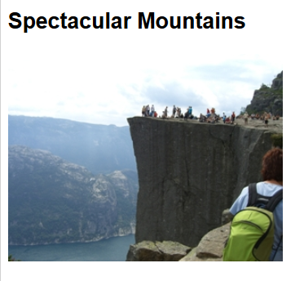

Example
<h2>Spectacular Mountains</h2>
<img src="pic_mountain.jpg" alt="Mountain View" style="width:304px;height:228px">
<img src="html5.gif" alt="HTML5 Icon" width="128" height="128" >

Slide 8
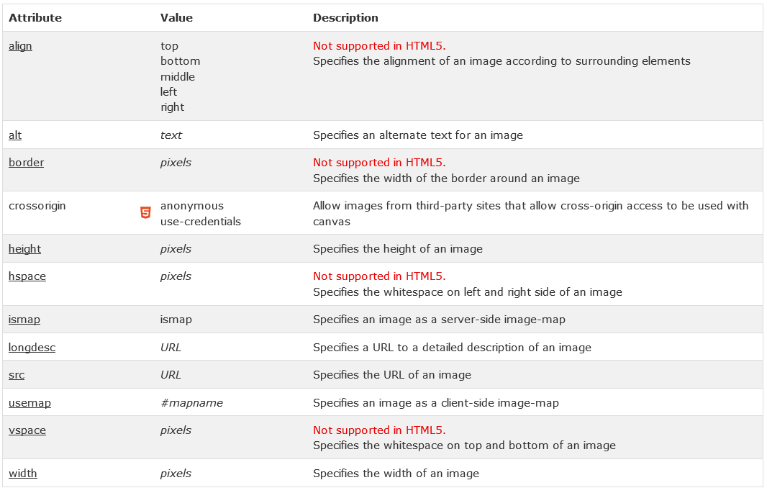
http://www.w3schools.com/tags/tag_img.asp

Slide 9
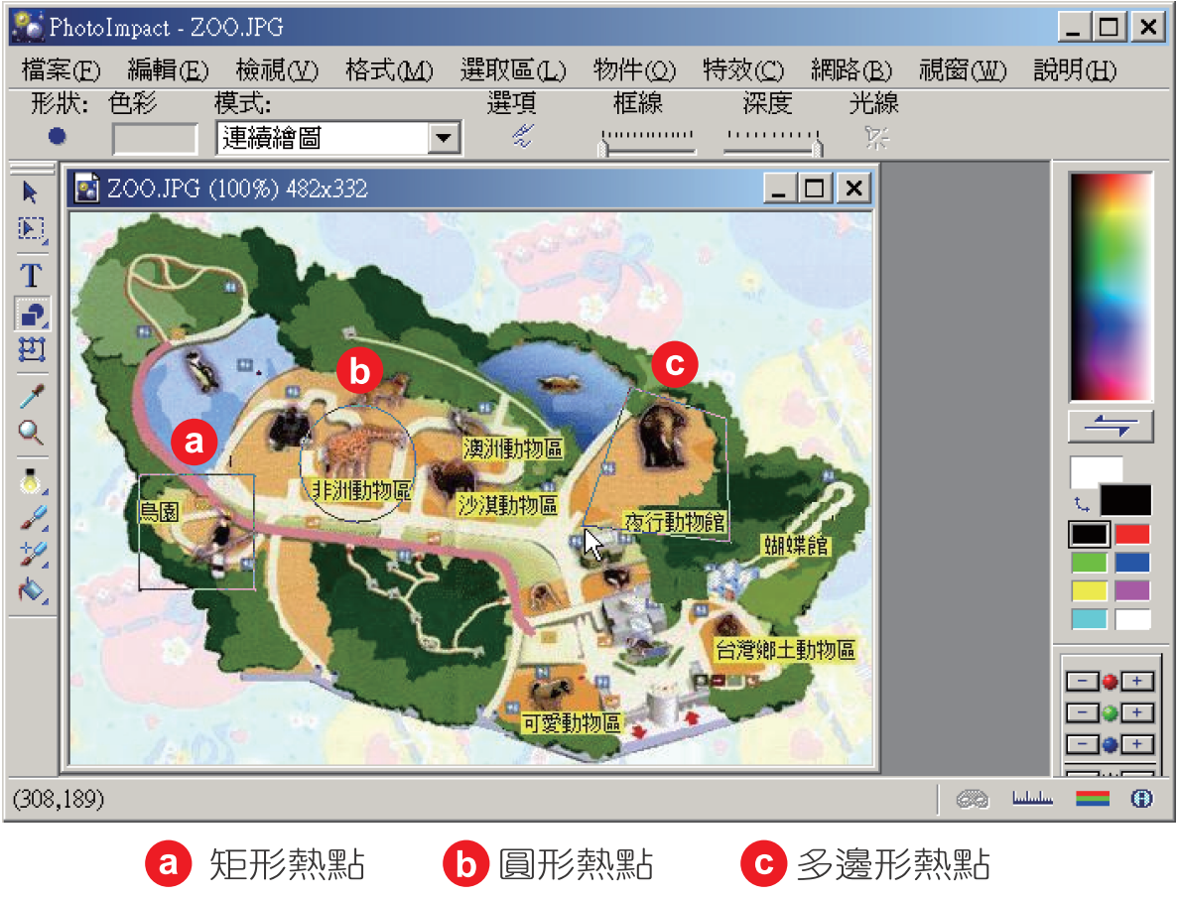
影像地圖- <map>、<area>
選擇一套影像處理軟體繪製要做為影像地圖的圖片，然後定義熱點

Slide 10
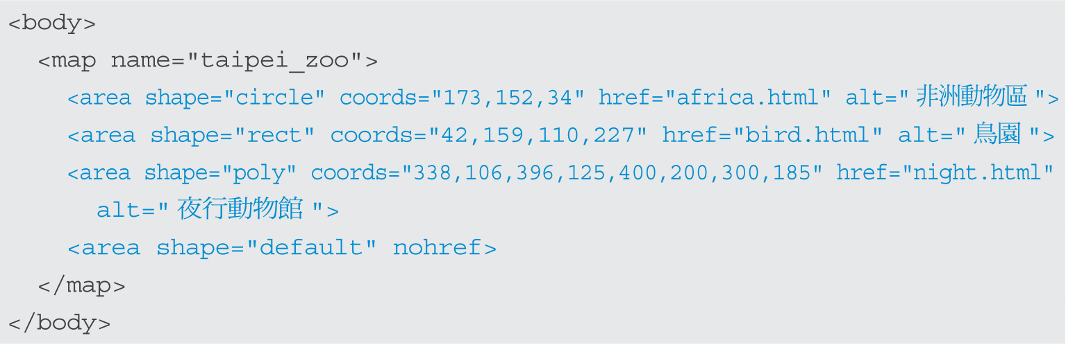
影像地圖- <map>、<area>
在HTML 文件中建立影像地圖
指定圖片與影像地圖的關聯
Example: http://www.w3schools.com/tags/tryit.asp?filename=tryhtml_areamap

Slide 11
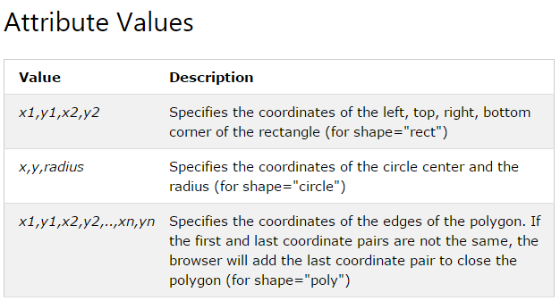
影像地圖-<area> coords屬性
<area shape ="rect /circle/poly" coords= "value" >
(Shape屬性只能三選一)
https://www.w3schools.com/tags/tag_area.asp

Slide 12
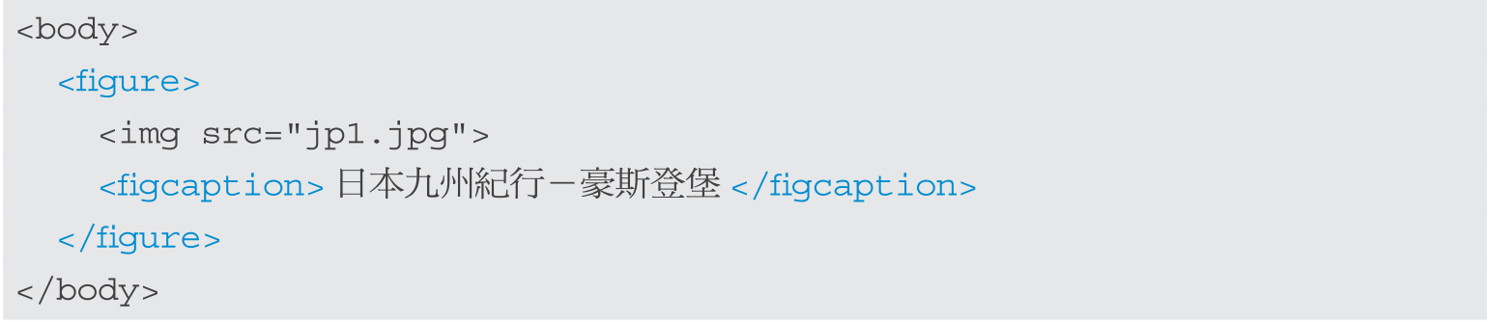
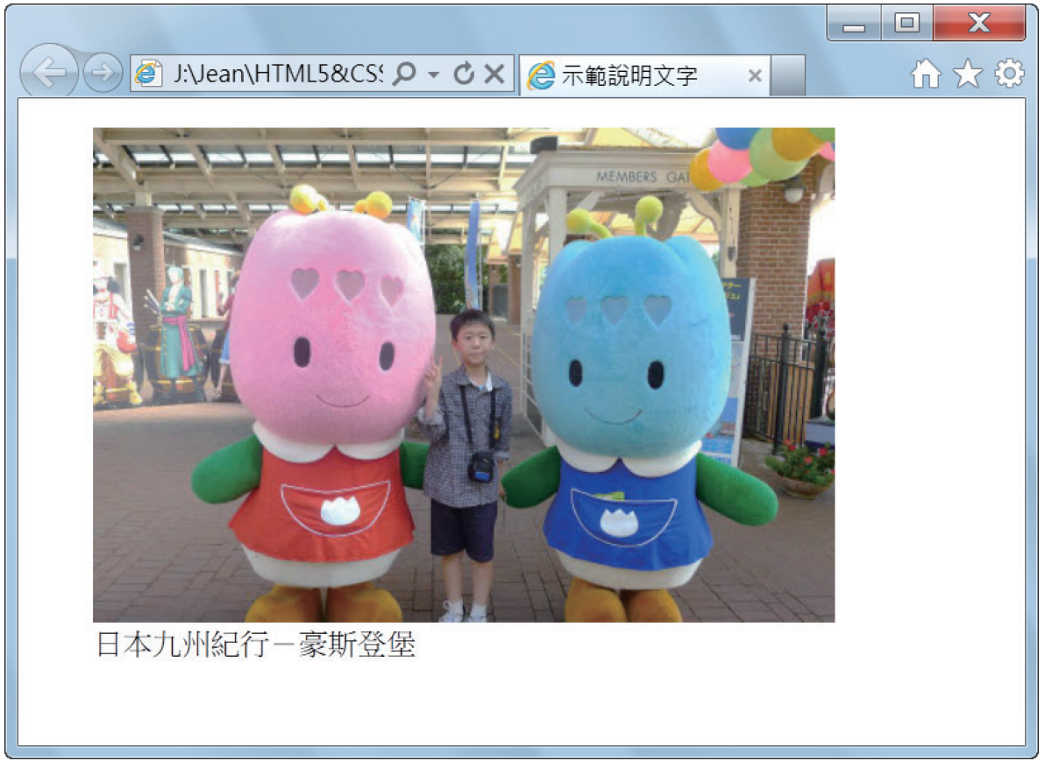
<ﬁgure>、<ﬁgcaption> (HTML5)
http://www.w3schools.com/tags/tryit.asp?filename=tryhtml5_figure_default_css

Slide 13
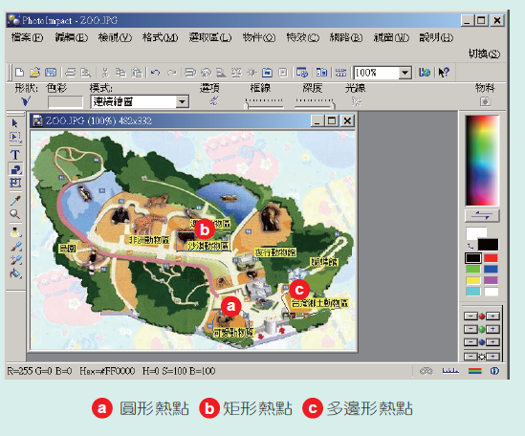
練習1 (1/2)
請使用影像處理軟體，在zoo.jpg定義三個熱點:
圓形熱點：圓心座標為(298, 297)，半徑為30
矩形熱點：左上角座標為(218, 156), 右下角座標為(297,185)
多邊形熱點: 四個角的坐標依順時鐘方向為(402,232), (371, 253), (388, 287), (460, 270)

Slide 14
練習1 (2/2)
新增3個空白html網頁: cute.html, desert.html, country.html
圓形、矩形及多邊形熱點分別連結至cute.html, desert.html, country.html, 替代顯示文字為「可愛動物區」、「沙漠動物區」、「台灣鄉土動物區」, 再另存新檔為zoo2.html

Slide 15
聲音與影像
HTML5-多媒體素材的運用

Slide 16

影音特效
HTML5撥放影片或聲音：<video>標記與<audio>標記。
不同點在於video可以顯示影像；audio只會有聲音，不會顯示影像。
網頁中加入音樂
音訊標記：<audio> … </audio>
< audio src="music.mp3" type="audio/mpeg" controls></ audio>
<audio controls>
<source src="horse.ogg" type="audio/ogg" >
<source src="horse.mp3" type="audio/mpeg" >
Your browser does not support the audio element.
</audio>
http://www.w3schools.com/tags/tryit.asp?filename=tryhtml5_source_src

Slide 17
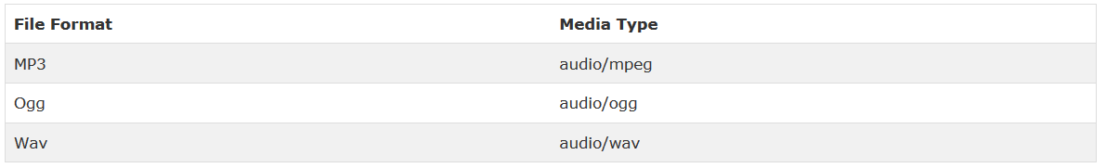
影音特效
常用屬性：
src：設定音樂檔案名稱及路徑，<audio>標記支援mp3、wav及ogg
autoplay：是否自動播放音樂
controls ：是否顯示播放面板
loop ：是否循環播放
preload：是否預先載入(auto/ metadata/none)。有設定autoplay時,preload屬性會被忽略
width / height：播放面板的寬度和高度，單位pixels
type=“audio/mpeg”：指定播放類型
HTML Audio - Media Types

Slide 18
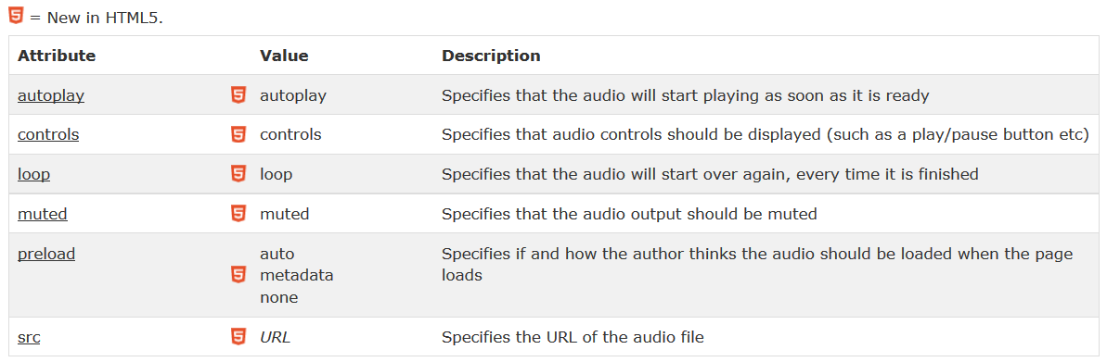
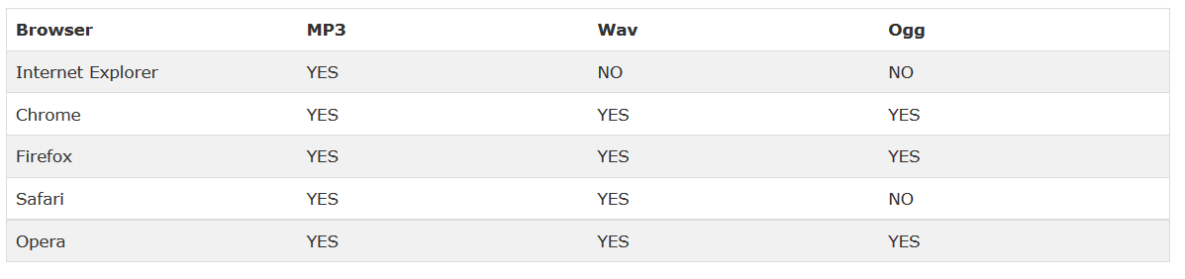
Audio
Attribute
HTML Audio - Browser Support

Slide 19
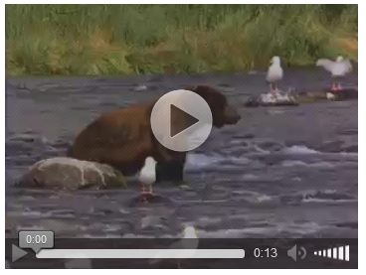
影音動畫
影音標記<video>
<video src="multimedia/butterfly.mp4" controls="controls"></video>
<video width="320" height="240" controls>
<source src="movie.mp4" type="video/mp4">
<source src="movie.ogg" type="video/ogg">
Your browser does not support the video tag.
</video>
http://www.w3schools.com/html/tryit.asp?filename=tryhtml5_video_all
<video src="http://v2v.cc/~j/theora_testsuite/320x240.ogg" controls>
Your browser does not support the <code>video</code> element.
</video>

Slide 20
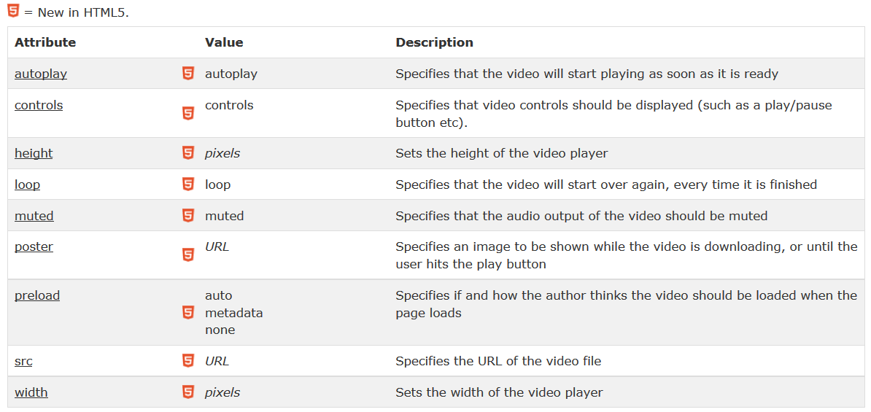
Video- Attribute

Slide 21
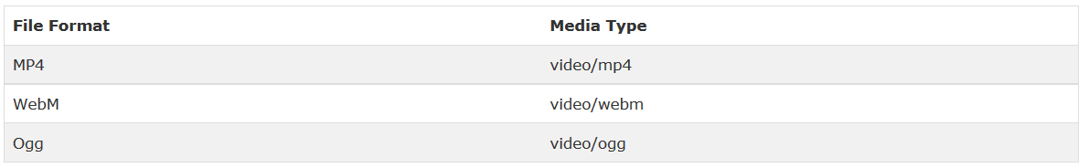
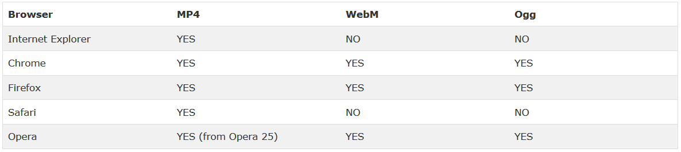
Video- Attribute
Media type
<video>標記支援三格影音格式，ogg (Theora編碼)、mp4及 WebM(VP8編碼)。
Browser support

Slide 22
Audio & video 進階控制
HTML5 DOM 為 <audio> 和 <video> 元素提供了方法、屬性和事件。
必須使用 JavaScript 來操作 <audio> 和 <video> 元素。
http://www.w3school.com.cn/tags/html_ref_audio_video_dom.asp

Slide 23
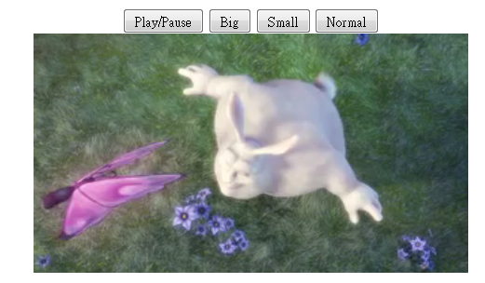
<div style="text-align:center">
<button onclick="playPause()">Play/Pause</button>
<button onclick="makeBig()">Big</button>
<button onclick="makeSmall()">Small</button>
<button onclick="makeNormal()">Normal</button>
<br>
<video id="video1" width="420">
<source src="mov_bbb.mp4" type="video/mp4">
<source src="mov_bbb.ogg" type="video/ogg">
Your browser does not support HTML5 video.
</video>
</div>
<script>
var myVideo = document.getElementById("video1");
function playPause() {
if (myVideo.paused)
myVideo.play();
else
myVideo.pause();
}
function makeBig() {
myVideo.width = 560;
}
function makeSmall() {
myVideo.width = 320;
}
function makeNormal() {
myVideo.width = 420;
}
</script>
http://www.w3schools.com/html/tryit.asp?filename=tryhtml5_video_js_prop

Slide 24
加入Flash動畫
Flash動畫是向量格式、檔案小又不失真、不僅可以加入音效，還可以製作互動效果。
語法：
<embed src="movie.swf" width="100" height="100" >

Slide 25
傳統影音播放器
可讓不支援<video>標記的瀏覽器可以使用Flash player來播放
<video controls="controls">
<source src="multimedia/butterfly.mp4" />
<source src="multimedia/butterfly.ogg" />
<object classid="clsid:d27cdb6e-ae6d-11cf-96b8-444553540000" codebase="http://download.macromedia.com/pub/shockwave/cabs/flash/swflash.cab#version=6,0,40,0">
<param name="movie" value=" butterfly.swf" />
<param name="allowFullScreen" value="true" />
<param name="allowscriptaccess" value="always" />
<embed movie="butterfly.swf" type="application/x-shockwave-flash" allowscriptaccess="always" allowfullscreen="true"></embed>
</object>
</video>

Slide 26
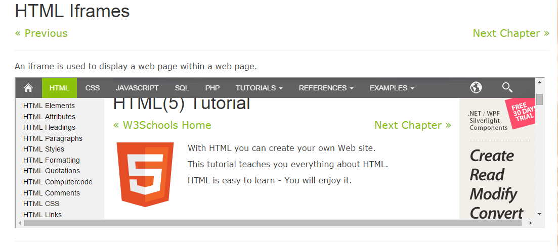
iframe
<iframe>標記是屬於框架語法，能夠將要連結的網頁與元件直接內嵌在目前的網頁中。
http://www.w3schools.com/html/html_iframe.asp

Slide 27
iframe
語法：
name: 框架窗格名稱
src=“new_page.htm“ : 顯示在窗格的文件路徑及檔名
width/ height:窗格的寬度和高度
<iframe name="f1" src="new_page.htm" width="300" height="400">
您的瀏覽器不支援iframe框架。
</iframe>
只有在瀏覽器不支援 <iframe>標記時才會顯示

Slide 28
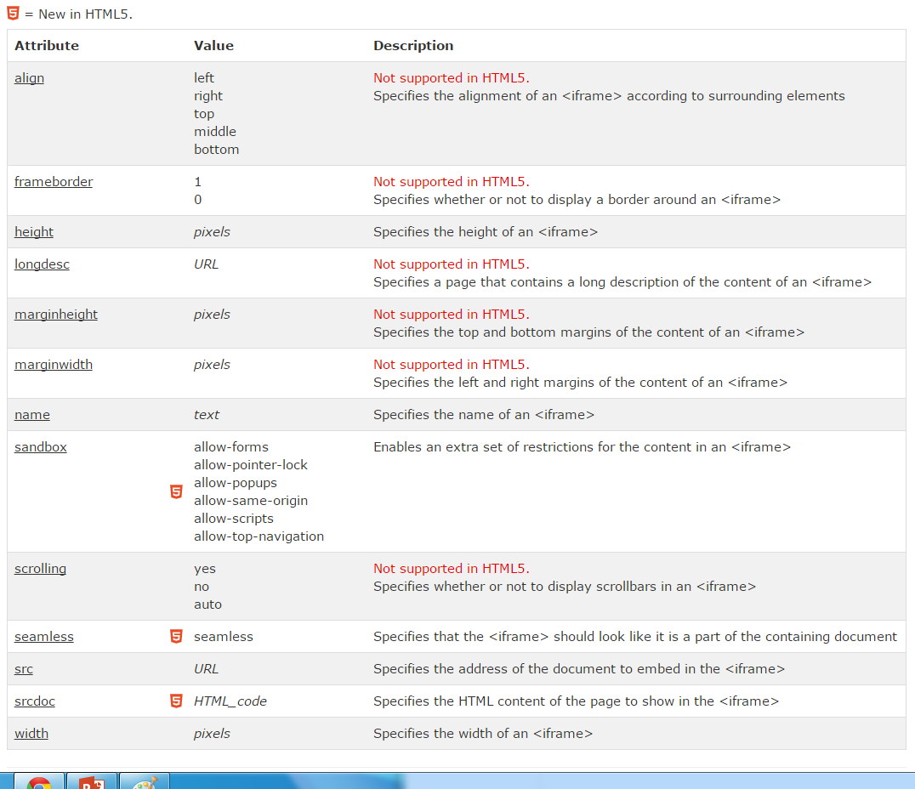

Slide 29
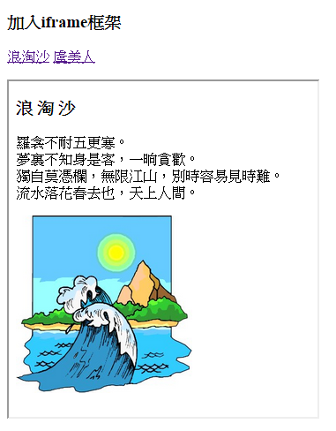
Iframe-- seamless
seamless: 隱藏邊框 (目前的瀏覽器皆不支援)
<h3>加入iframe框架</h3>
<p><a href="ch04_04_a.htm" target="main">浪淘沙</a>
<a href="ch04_04_b.htm" target="main">虞美人</a><p />
<iframe name="main" src="ch04_04_a.htm" width="350" height="380" seamless>
您的瀏覽器不支援iframe框架!
</iframe>

Slide 30
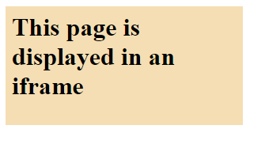
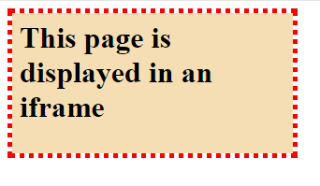
Iframe--border
<iframe src="demo_iframe.htm" style="border:none;"></iframe>
<iframe src="demo_iframe.htm" style="border:5px dotted red;"></iframe>
http://www.w3schools.com/html/tryit.asp?filename=tryhtml_iframe_border2

Slide 31
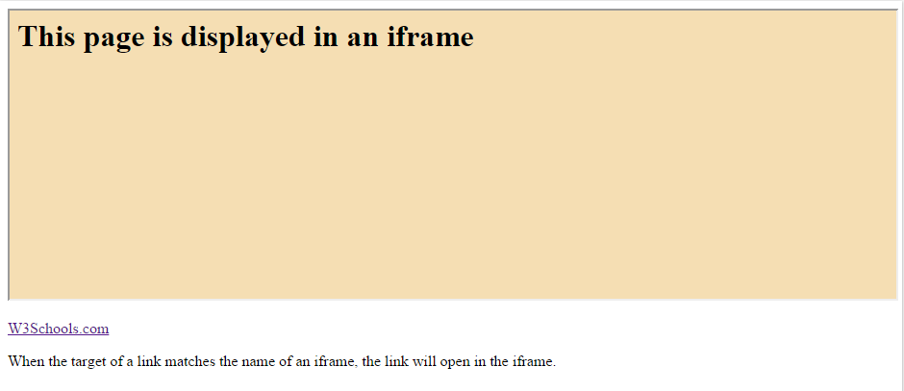
Use iframe as a Target for a Link
<iframe width="100%" height="300px" src="demo_iframe.htm" name="iframe_a"></iframe>
<p><a href="http://www.w3schools.com" target="iframe_a">W3Schools.com</a></p>
<p>When the target of a link matches the name of an iframe, the link will open in the iframe.</p>
iframe_a
http://www.w3schools.com/html/tryit.asp?filename=tryhtml_iframe_target

Slide 32
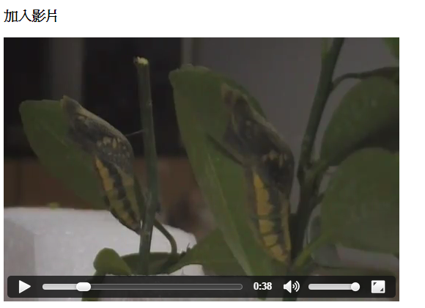
Iframe--嵌入YouTube影音
想要用iframe嵌入影音，只要將src改成影片網址即可。
<iframe width="420" height="315" src="http://www.youtube.com/embed/uq2RBrjP3KQ" frameborder="0" allowfullscreen>
</iframe>

Slide 33
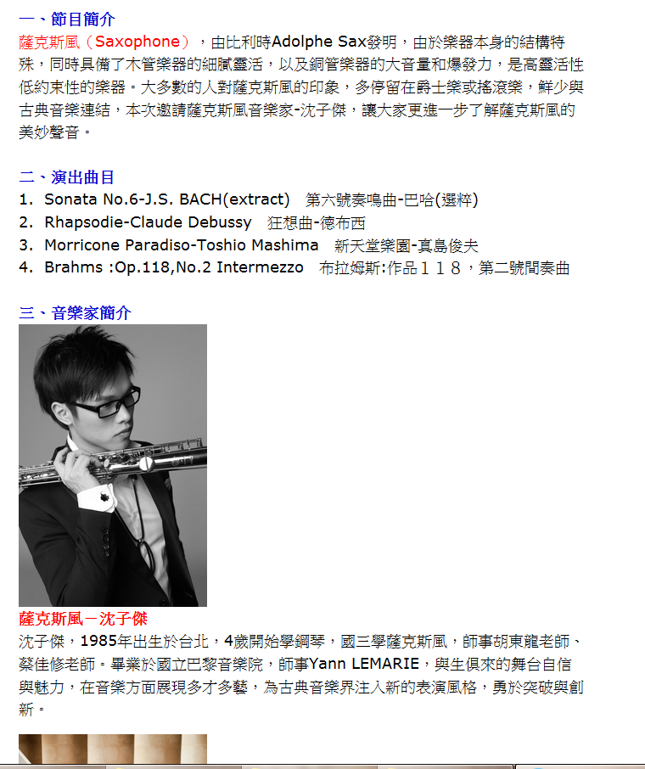
練習2
1、2 :在新的網頁中開啓音樂檔案連結,並顯示播放面板
3、4:設定Youtube影片連結

